Slide 1
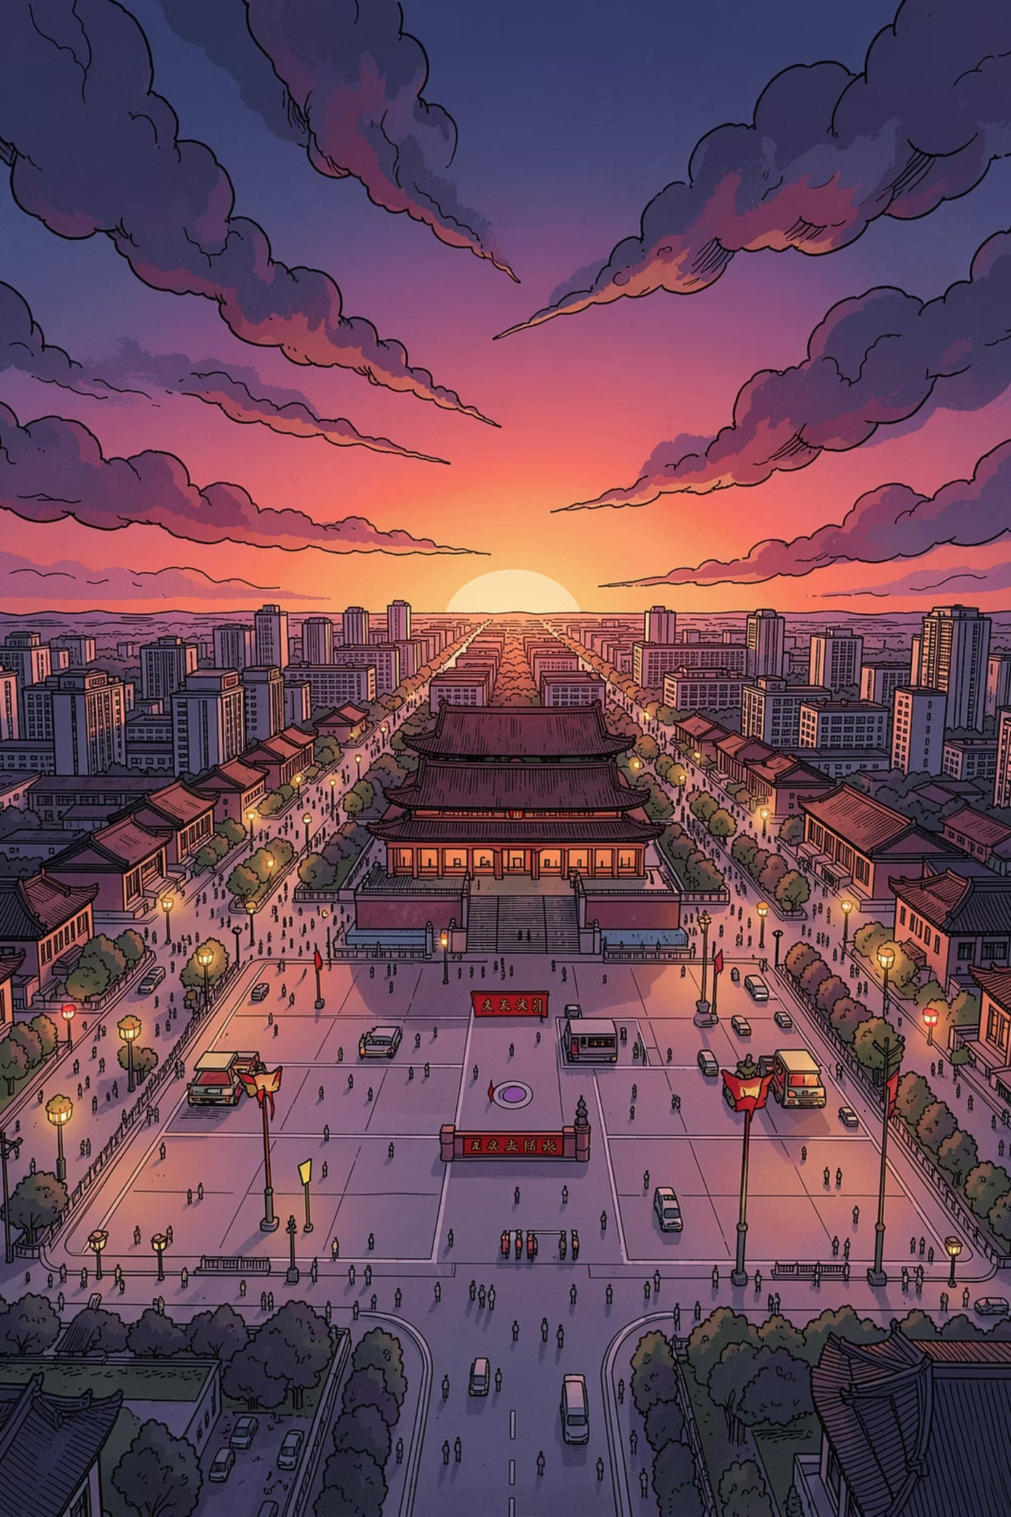
Tiananmen ve Sonrası: Çin'in Dönüşüm Hikayesi
1989'dan 2001'e uzanan süreçte Çin; siyasi baskı ve ekonomik liberalizmi aynı anda nasıl yönetti? Bu sunum, tarihin en çarpıcı dönüşüm hikayelerinden birini inceliyor.

Slide 2
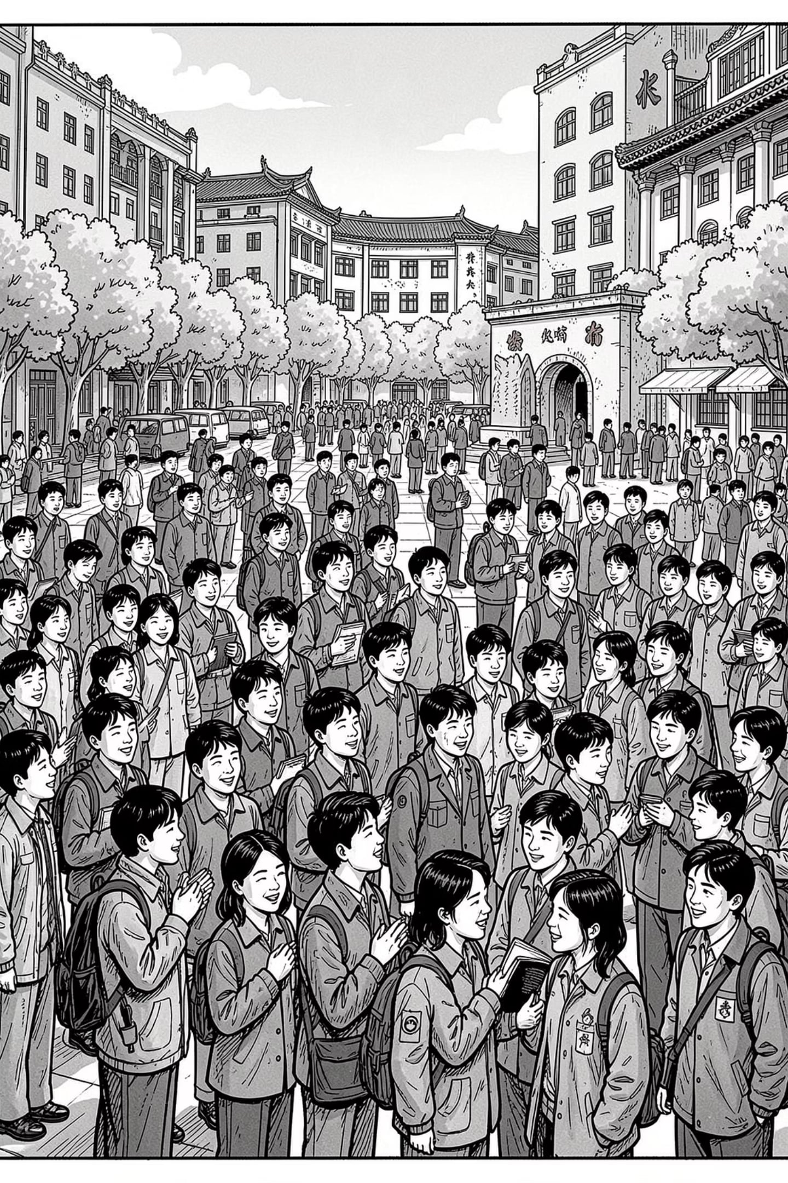

1989 Baharı: Bir Değişim Umudu
15 Nisan: Kıvılcım
Reform yanlısı lider Hu Yaobang'ın ölümü, kitlesel yasa ve öğrenci seferberliğinin fitilini ateşledi.
Talepler
Öğrenciler basın özgürlüğü, şeffaflık ve yolsuzlukla mücadele çağrısı yaptı.
Yayılma
Pekin'de başlayan hareket hızla Şangay ve diğer büyük şehirlere sıçradı.

Slide 3
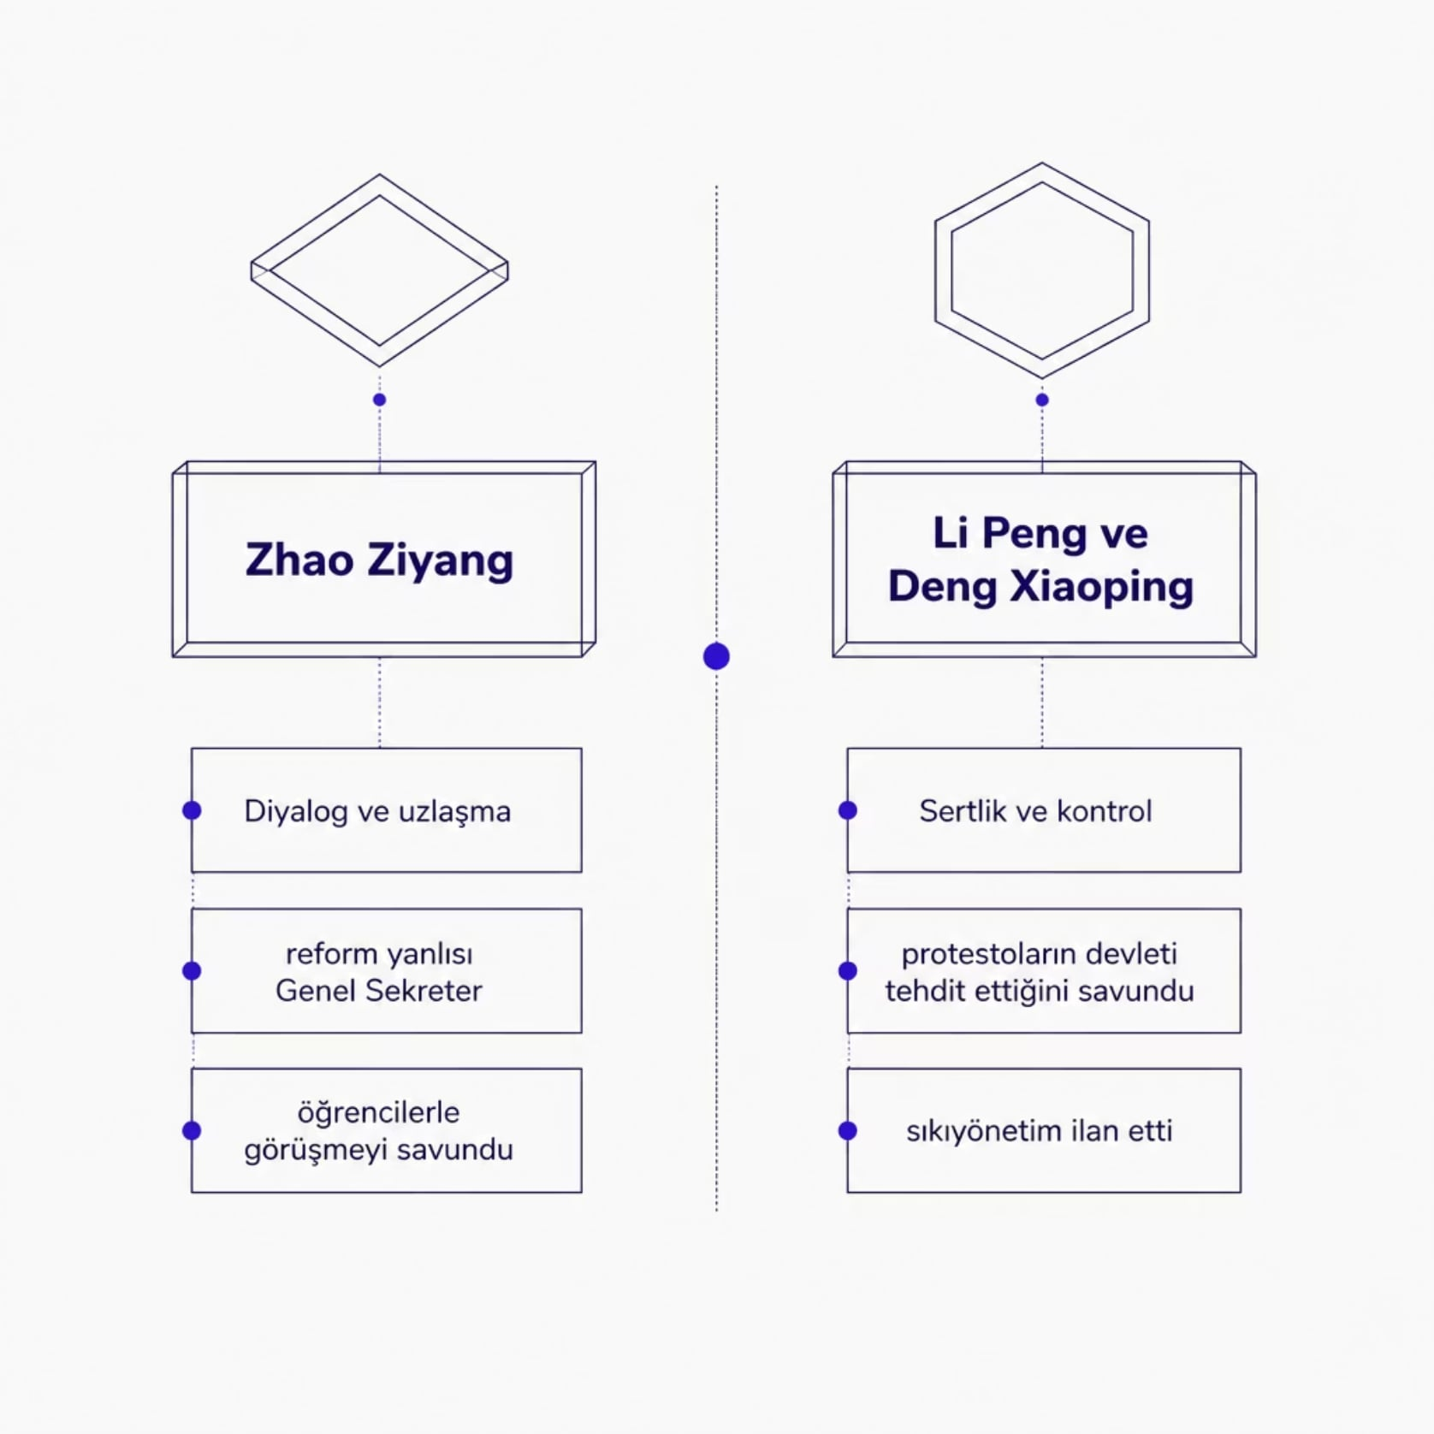
Çatışan Vizyonlar: Parti İçindeki Kırılma
Parti Bölündü
Genel Sekreter Zhao Ziyang diyalog ve uzlaşma çağrısı yaparken, Başbakan Li Peng ve Deng Xiaoping protestoların devleti tehdit ettiği görüşünü benimsedi.
20 Mayıs 1989'da sıkıyönetim ilan edildi. Parti içindeki bu bölünme, Çin'in siyasi geleceğini derinden şekillendirdi.

Slide 4
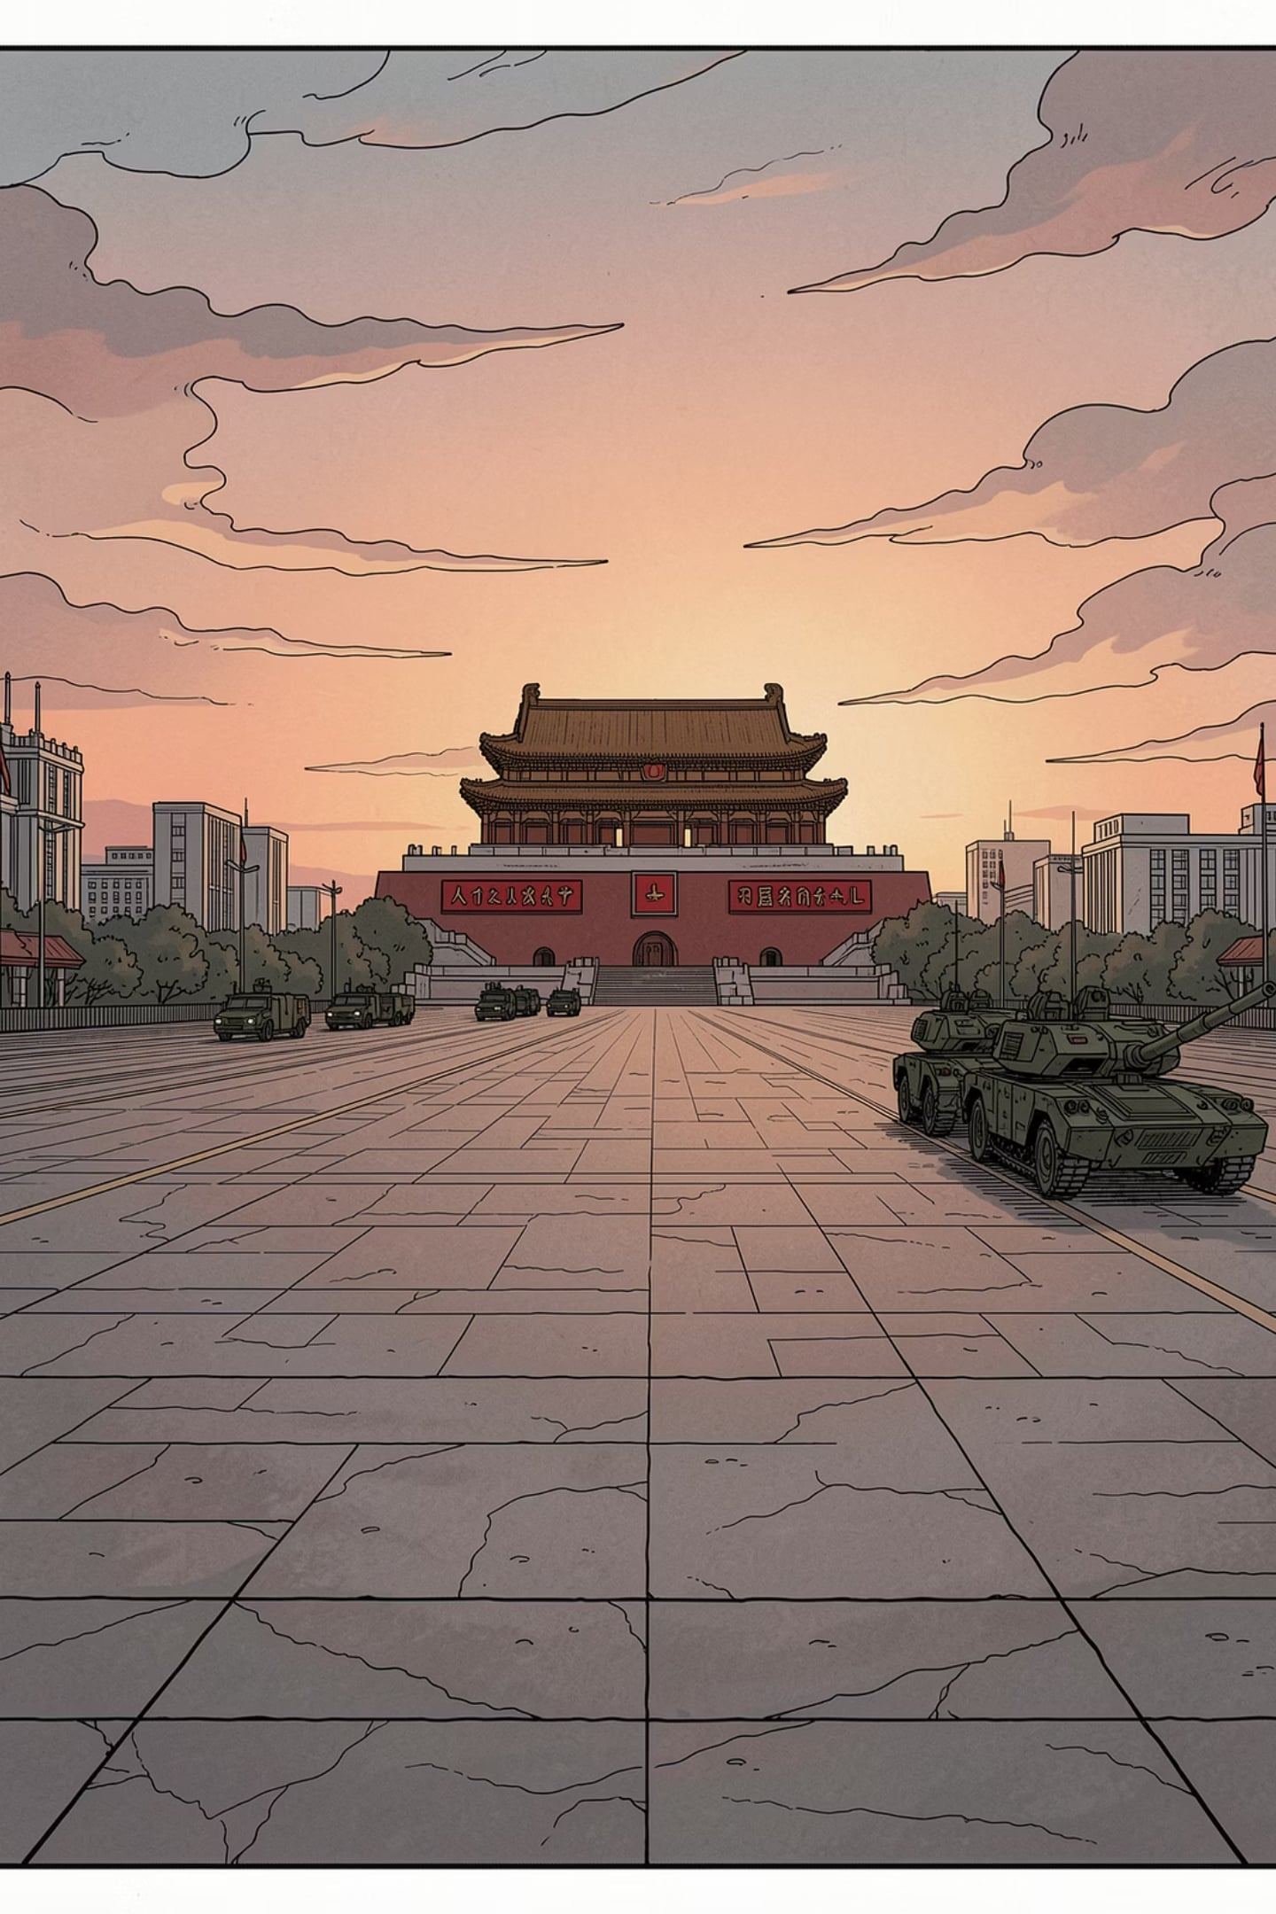
4 Haziran: Kanlı Müdahale
Askeri Operasyon
Can Kaybı
Halk Kurtuluş Ordusu, tanklar ve piyade birlikleriyle meydana girdi.
Resmi rakamlar 200-300 ölü derken, bağımsız kaynaklar binlerce sivil kaybından bahsetmektedir.
Tank Adam
Tek bir kişinin tank konvoyunun önünde durduğu o görüntü, küresel çapta bir direniş sembolüne dönüştü.

Slide 5
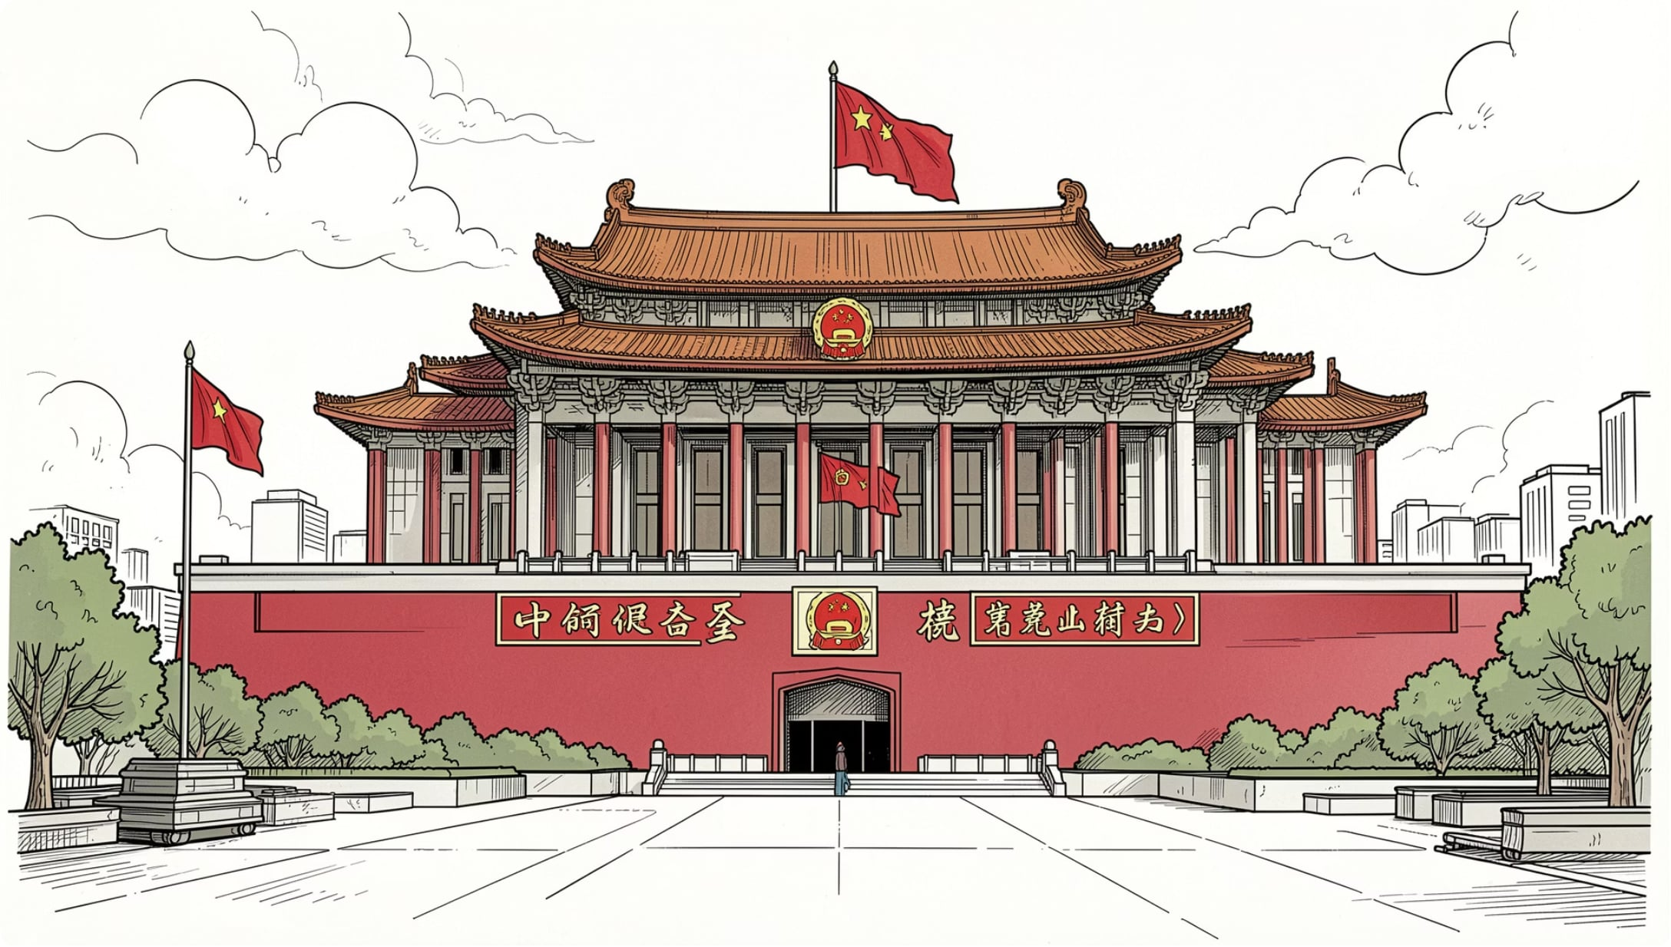
1989 Tercihi: Siyasi Katılık, Ekonomik Liberalizm
Stratejik Ayrım
Çin liderliği kritik bir tercih yaptı: Siyasi özgürlükler tam baskı altına alınırken, ekonomik piyasalar radikal biçimde serbestleştirildi.
İstikrar en üstün değer haline geldi. Sosyal kontrol bütçesi, savunma bütçesini bile aştı. Bu ikili model, Çin'in sonraki on yıllarını tanımlayacaktı.

Slide 6
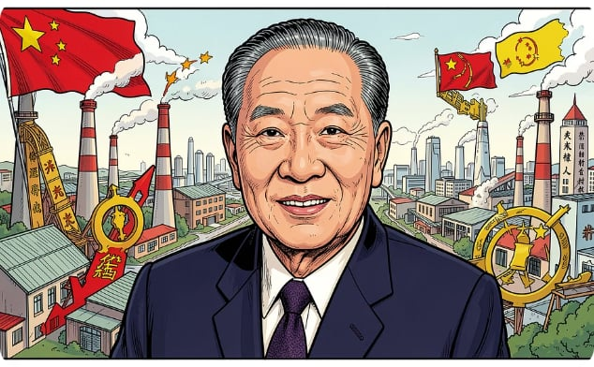
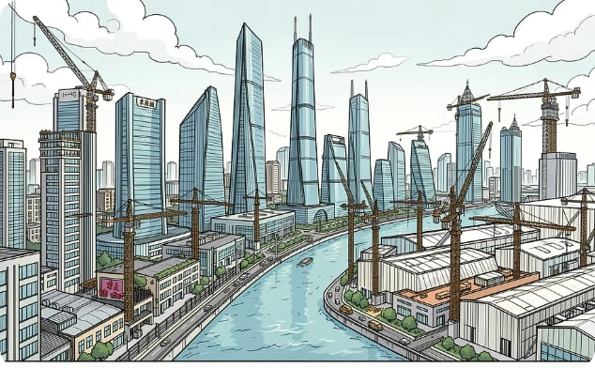
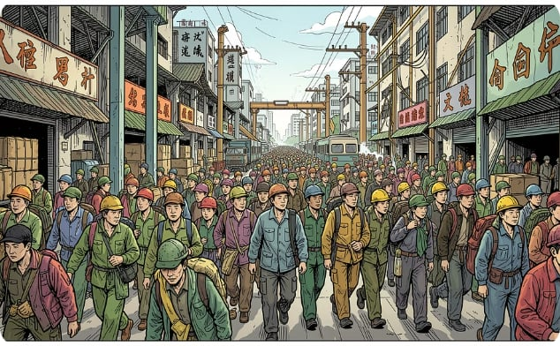
1990'lar: Ekonomik Patlama ve Dönüşüm
Deng'in Felsefesi
Özel Ekonomik Bölgeler
Devasa Göç Dalgası
"Kedi siyah mı beyaz mı fark etmez; fare yakalaması önemli." Pragmatizm ideolojinin önüne geçti.
SEZ'ler genişletildi, yabancı sermaye için kapılar açıldı. Shenzhen gibi köyler mega şehirlere dönüştü.
Yüz milyonlarca insan tarımdan sanayiye, kırdan kente göç etti. Tarihin en büyük iç göçlerinden biri yaşandı.

Slide 7
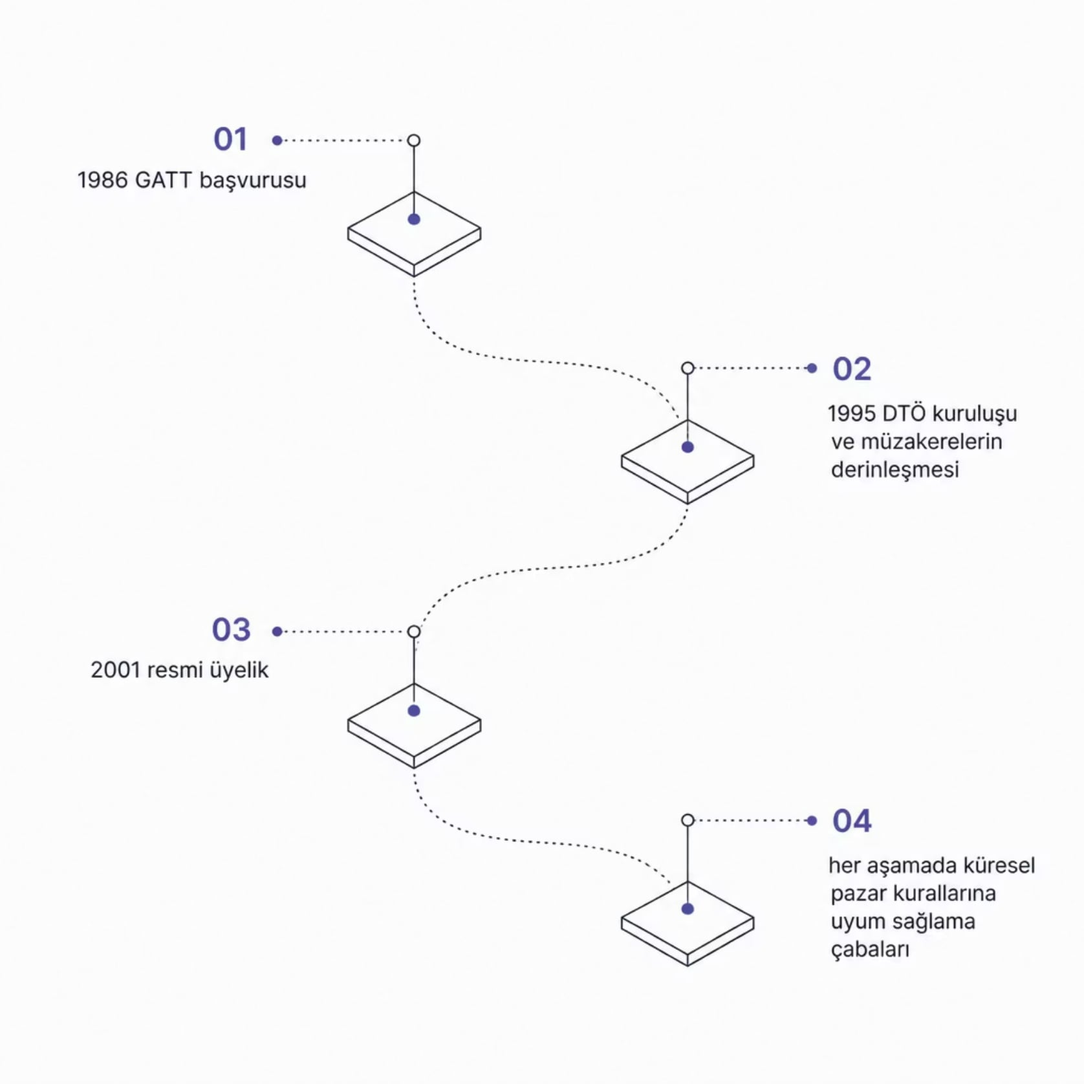
Dünya Ticaret Örgütü'ne Giden Yol
Küresel Entegrasyon Zorunluluğu
Çin için küresel sisteme entegrasyon, modernleşmenin kaçınılmaz bir adımıydı. 1990'larda süren müzakereler, Çin'in dünya ticaret kurallarına uyum sağlama sürecini yansıtıyordu.
1986
1
GATT'a başvuru
2
1995
DTÖ kuruldu, müzakereler derinleşti
2001
3
Resmi üyelik

Slide 8
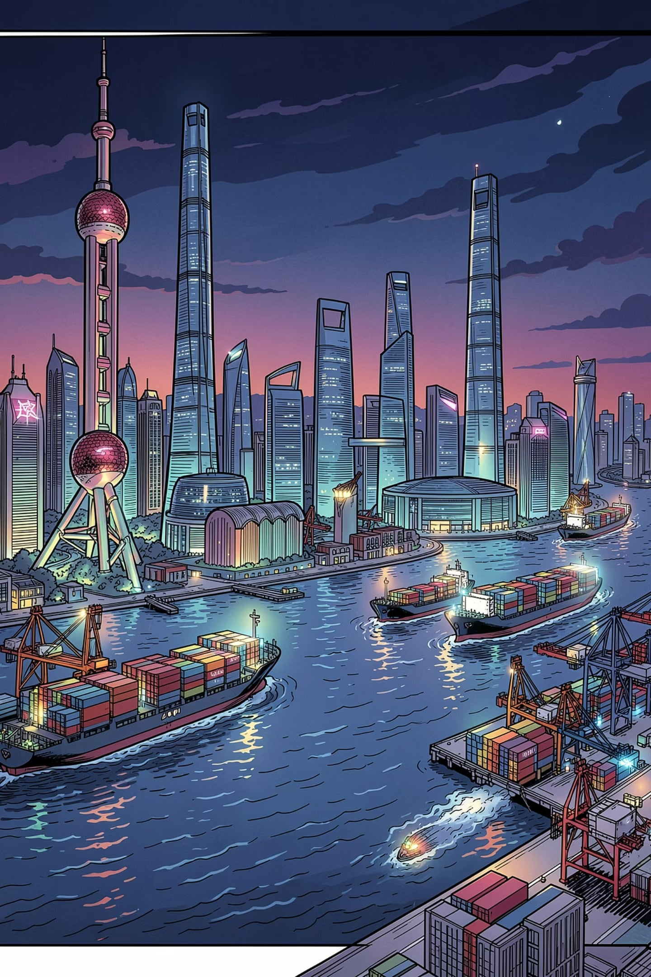
2001: DTÖ Üyeliği ve Küresel Güç Dönüşümü
15
400M+
Yıllık Müzakere
Yoksulluktan Çıkan
DTÖ üyeliği için süren yoğun diplomasi süreci
İhracat patlamasıyla yoksulluktan kurtulan insan sayısı
1.
Dünyanın Fabrikası
Çin'in küresel üretimdeki lider konumu

Slide 9
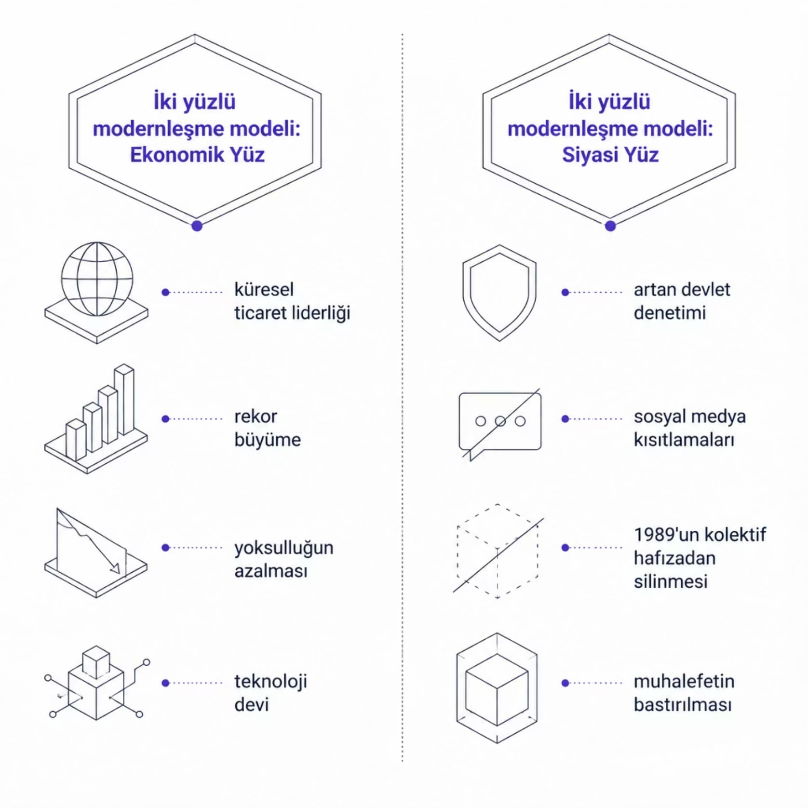
Sonuç: İki Yüzlü Bir Modernleşme
Çelişkili Bir Başarı
Çin, ekonomik refah ve küresel etki açısından zirveye çıktı. Ancak siyasi alanda denetim arttı, sosyal medya kısıtlandı ve 1989 olayları kolektif hafızadan silindi.
1989'da kurulan "istikrar odaklı" model, bugünkü Çin'in siyasi ve ekonomik yapısını hâlâ şekillendirmektedir.

Slide 10
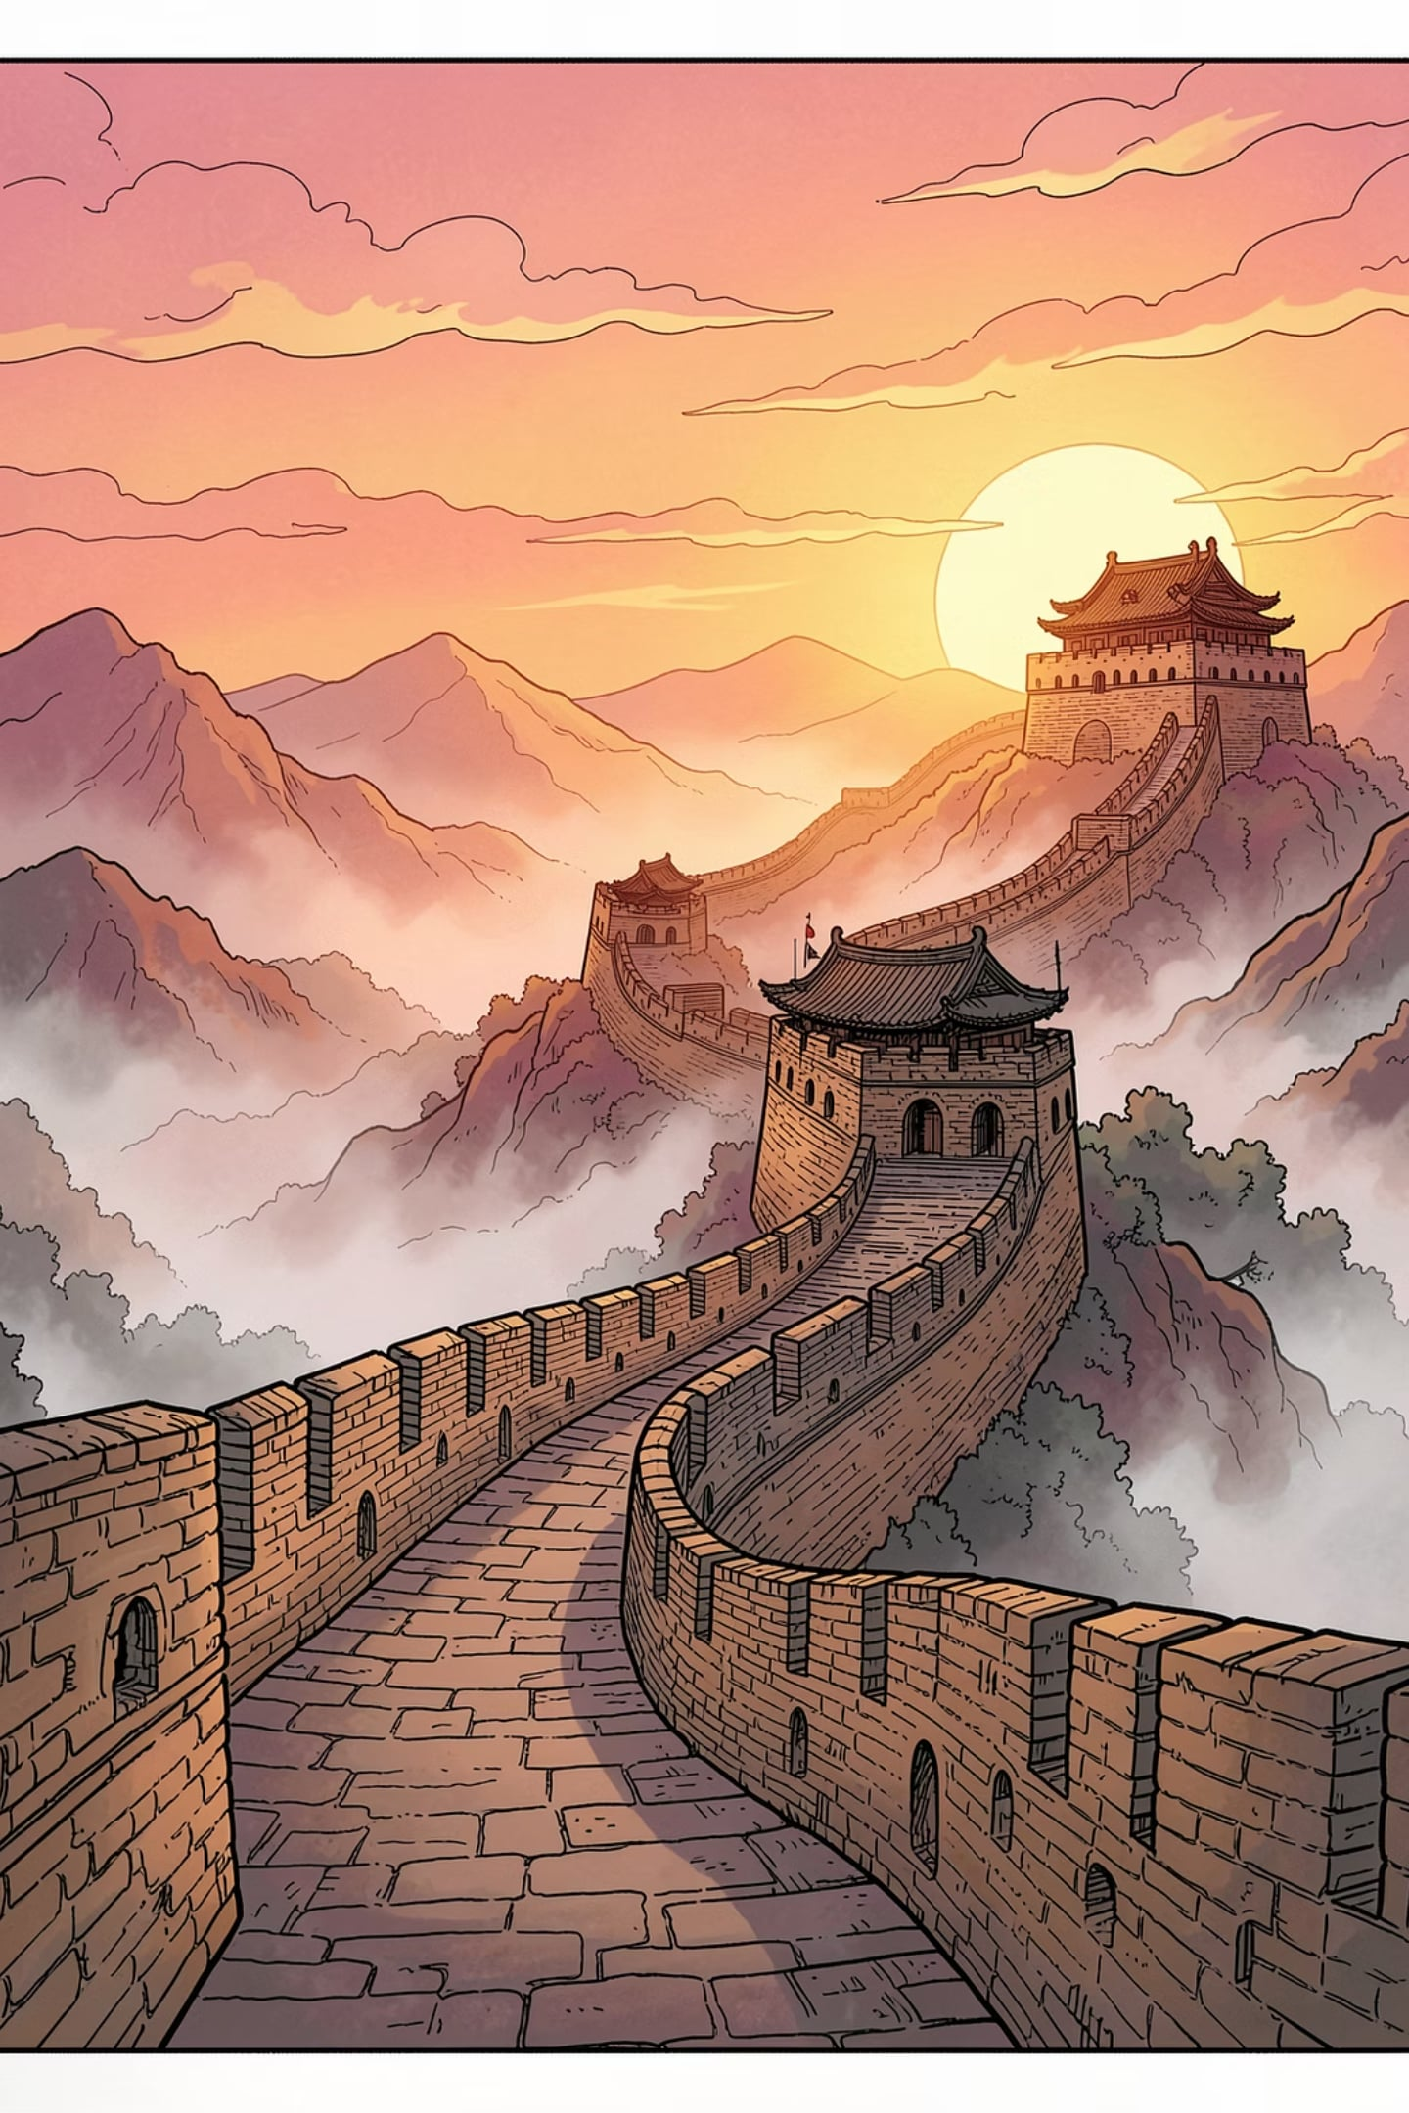





Miras: Tarih ve Gelecek
Sessiz Kırılma Noktası
Çözülemeyen Denge
Tiananmen, Çin'in ekonomik başarısının ardındaki sessiz ama belirleyici kırılma noktasıdır.
İnsan hakları ve küresel ticaret arasındaki bu denge, modern dünyanın hâlâ çözemediği bir deneydir.
Sorgulama Özgürlüğü
Tarihin derslerini anlamak için sorgulama özgürlüğü en büyük araçtır. Unutmak, tekrar etmenin garantisidir.

